Slide 1
Simple Up-Down (Staircase)Method
Υπέρ & Κατά και
Transformed Up-Down Methods
https://engineering.purdue.edu/~ece511/LectureNotes/pp12.pdf

Slide 2
Πλεονεκτήματα:
Μειώνει τον αριθμό των δοκιμών γιατί οι συμμετέχοντες εστιάζουν σε επίπεδα έντασης όπου οι απαντήσεις των συμμετεχόντων είναι είτε σπάνια είτε σταθερά καταφατικές.
Τα περισσότερα επίπεδα έντασης ερεθίσματος τοποθετούνται γύρω από το κατώφλι

Slide 3
Μειονεκτήματα :
Δυσκολία με αν τα σταθερές διακυμανσεις ειναι πολύ μικρής εντάσεις (μεγάλη διάρκεια) ή πολύ μεγάλης (χαμηλή ακρίβεια)
Δεν είναι δυνατή η εκτίμηση διαφορετικών επιπέδων πέρα από το κατώφλι. Λύση : Transformed Up-Down Methods
Οι συμμετέχοντες μπορούν να προβλέψουν τα ερεθίσματα και να προσαρμόσουν τις απαντήσεις ανάλογα. Λύση : Double-Random Staircase Method

Slide 4
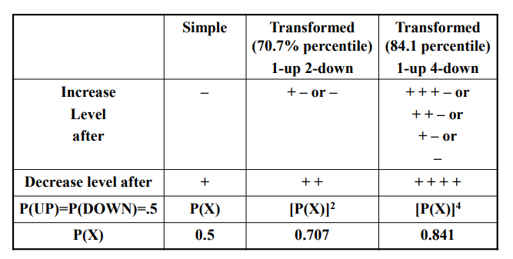
Transformed Up-Down Methods
Στην τροποποιημένη Up-Down Methods η ένταση του ερεθίσματος μπορεί να αυξηθεί ή να μειωθεί περισσότερο από ένα βήμα την φορά ,μετά από κάθε απάντηση.

